Slide 1


Slide 2

Il convient de lancer le mode diaporama pour la diffusion de la leçon en classe
Réservé à l’enseignant (e)

Slide 3

Pictogrammes
Réservé à l’enseignant (e)

Slide 4
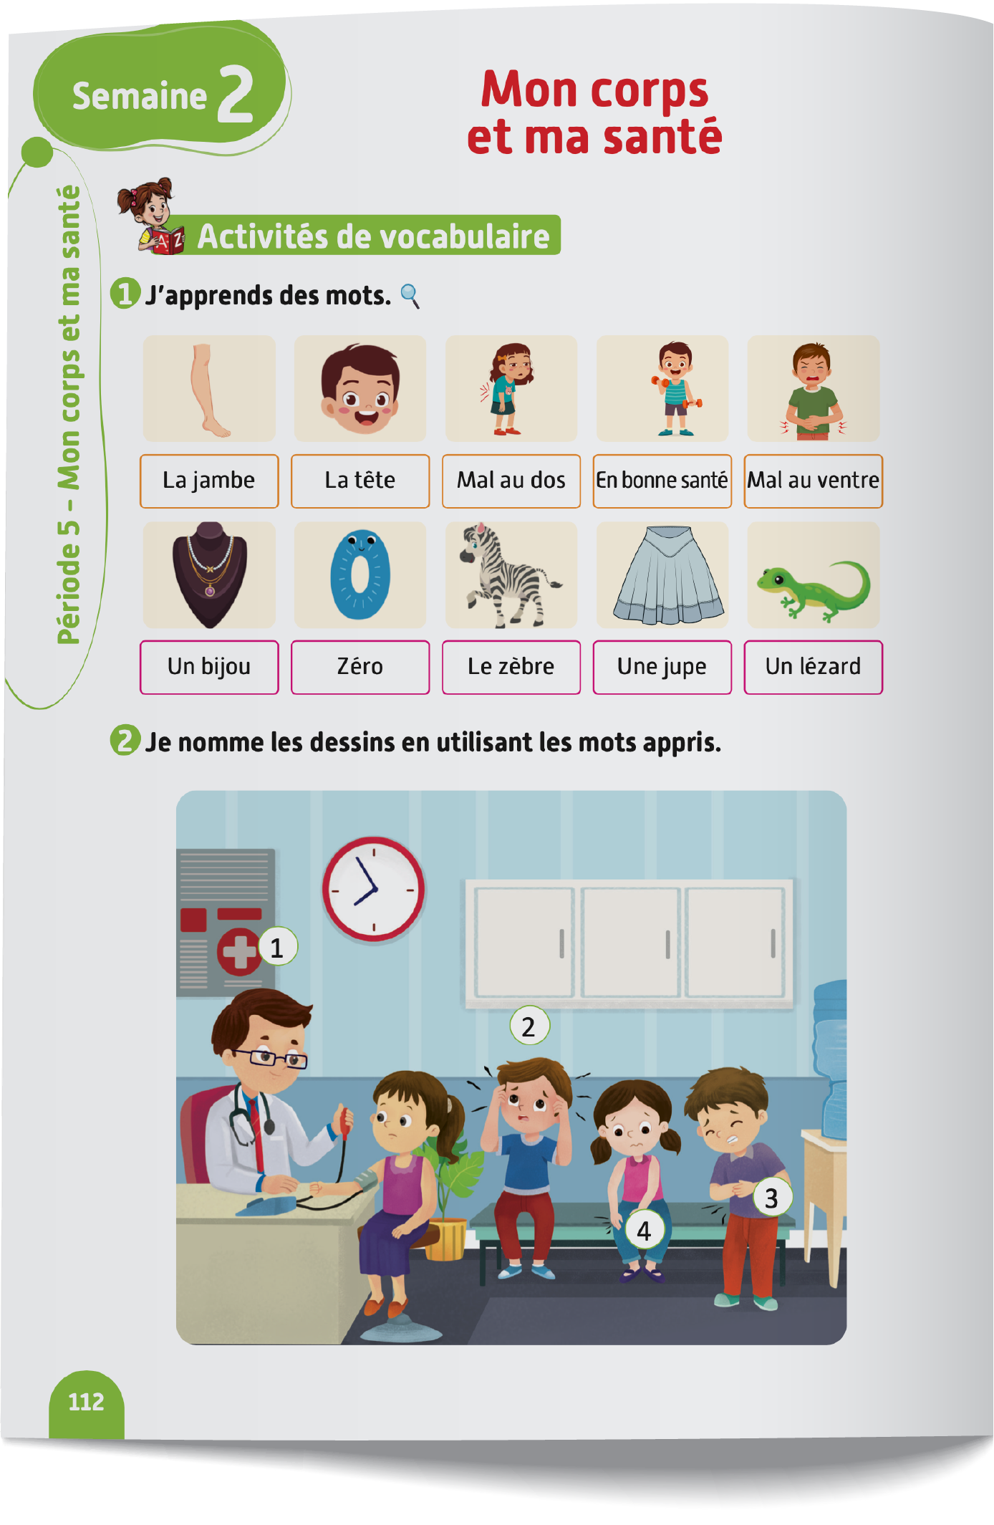
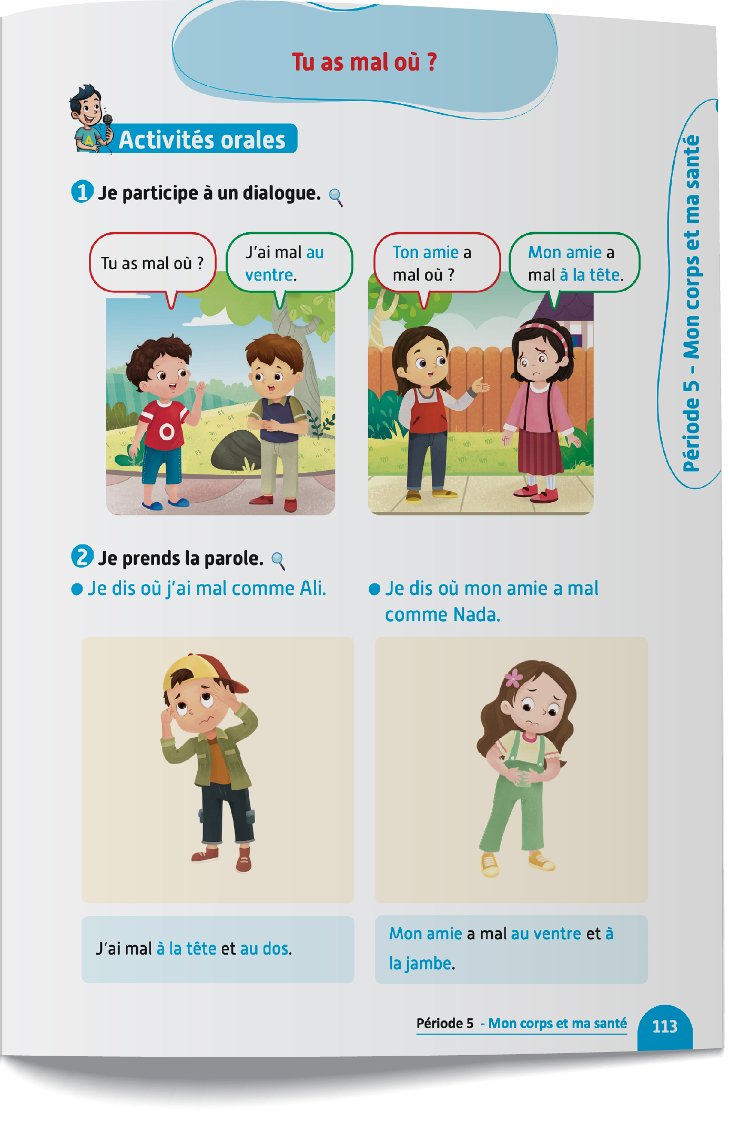
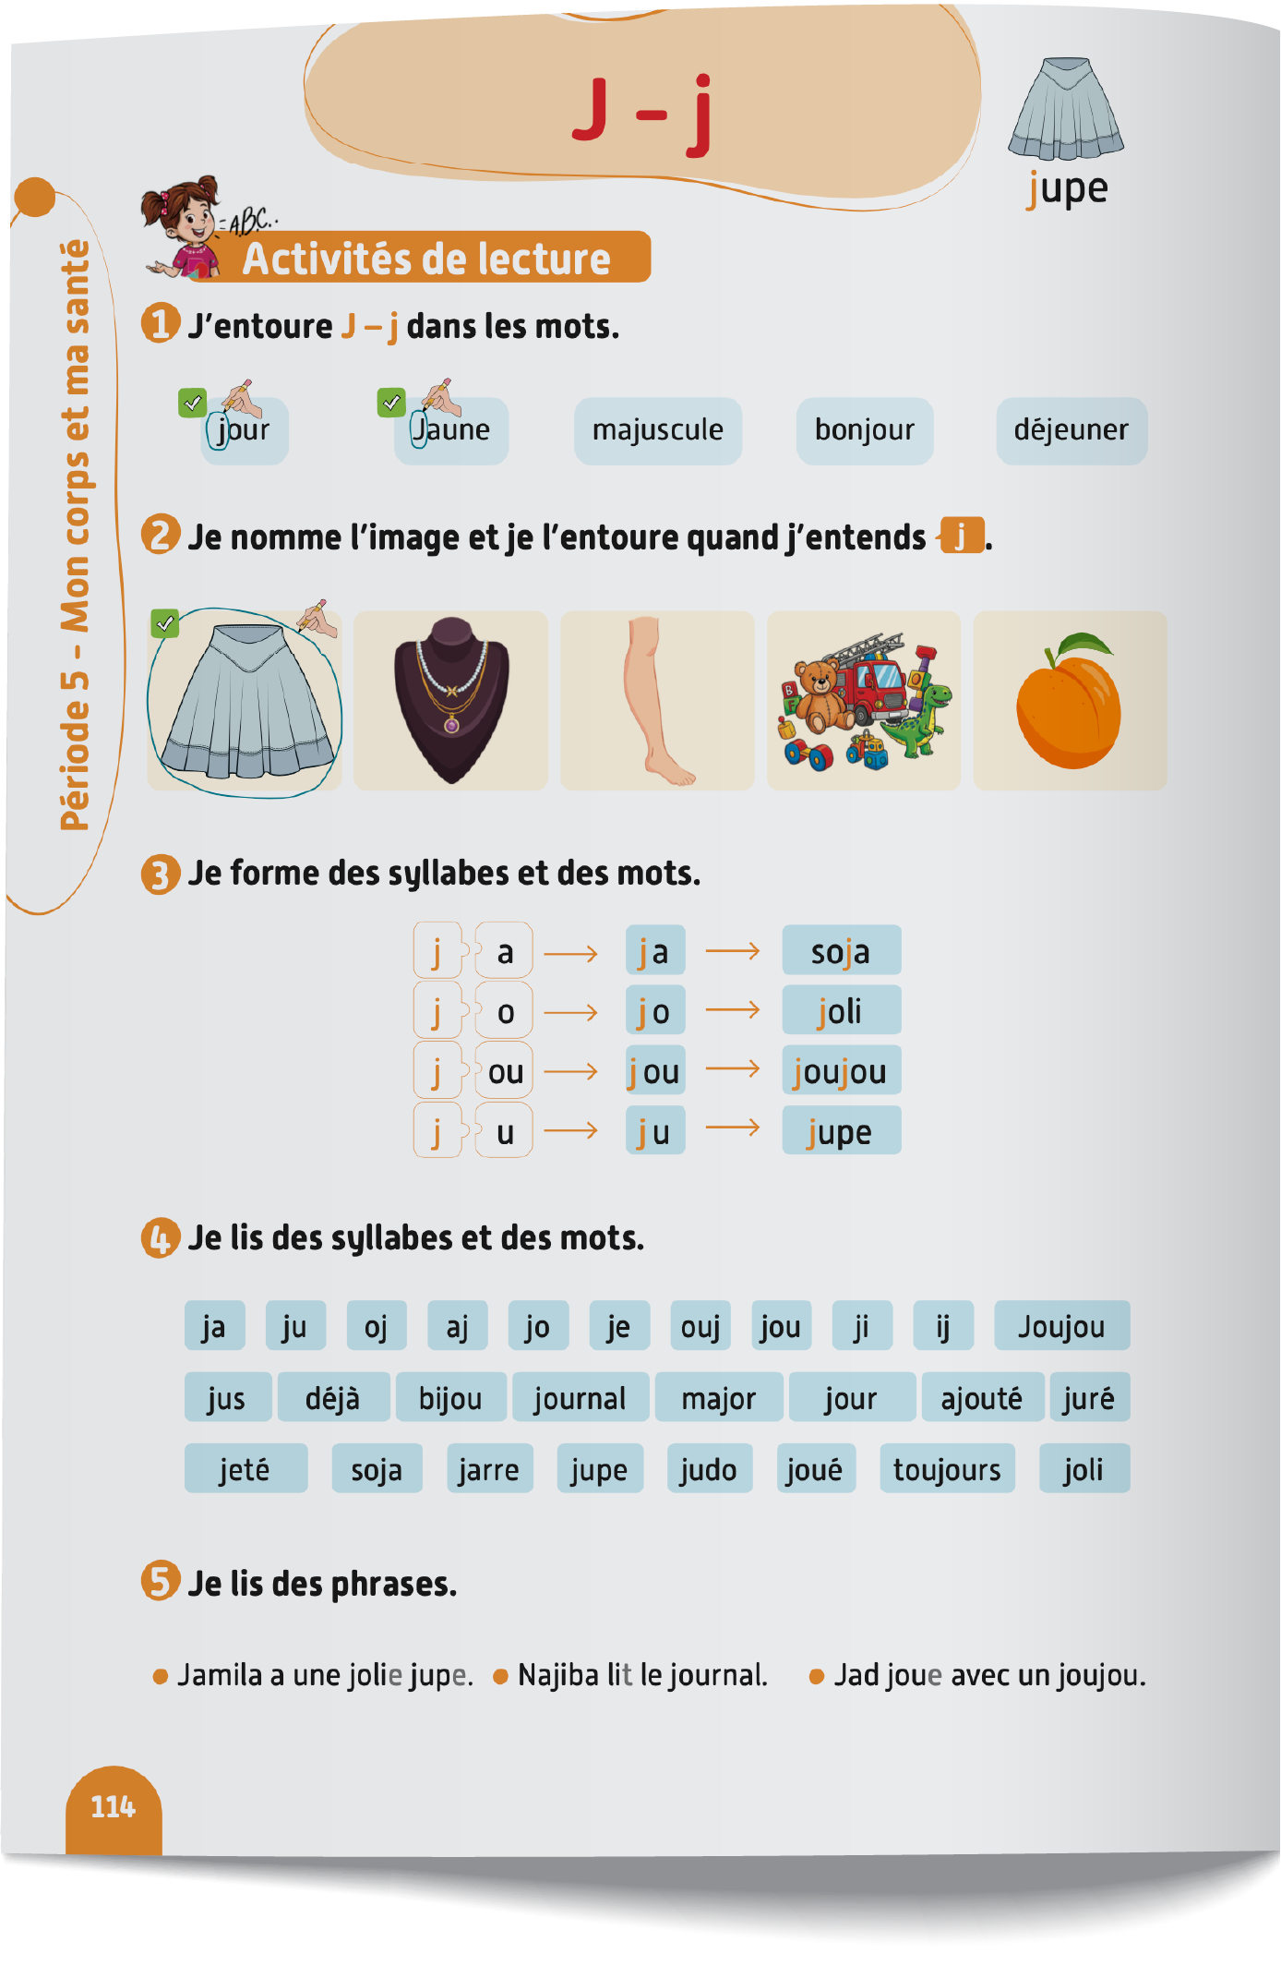
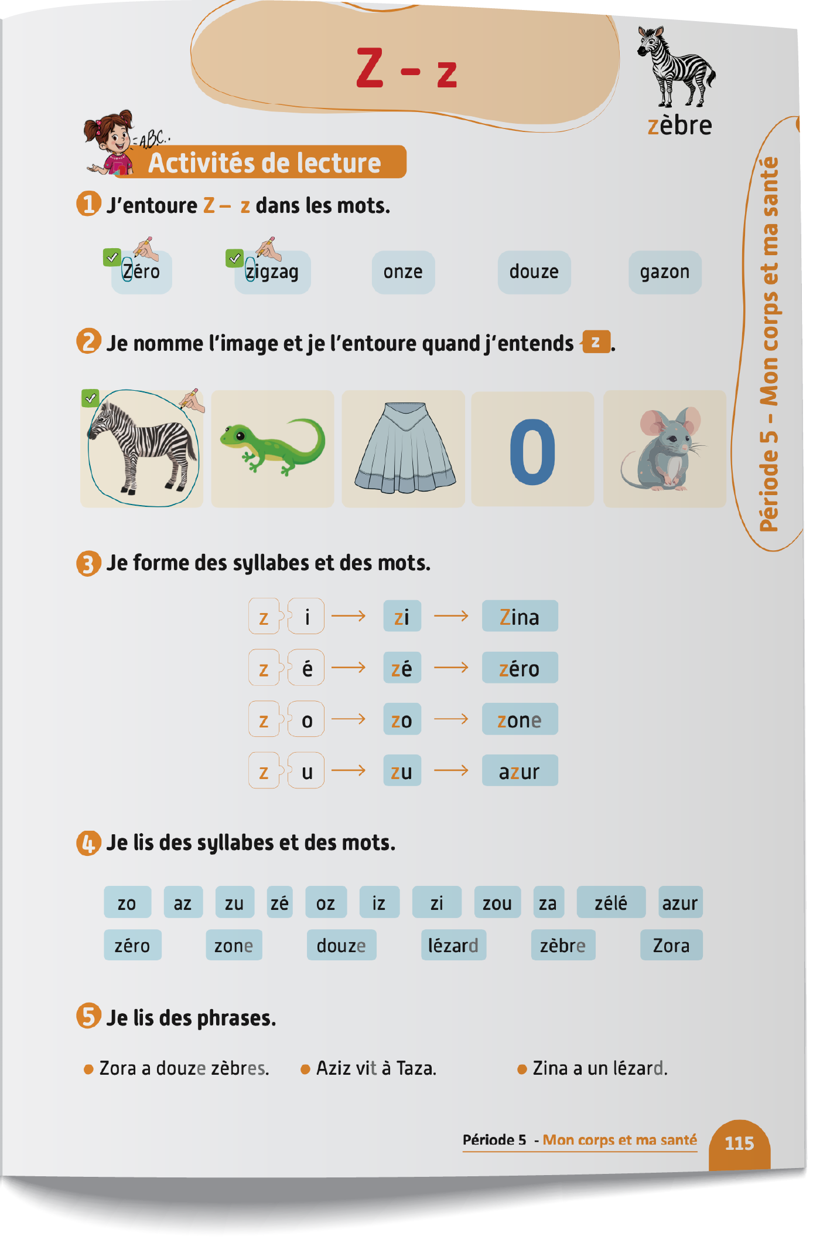
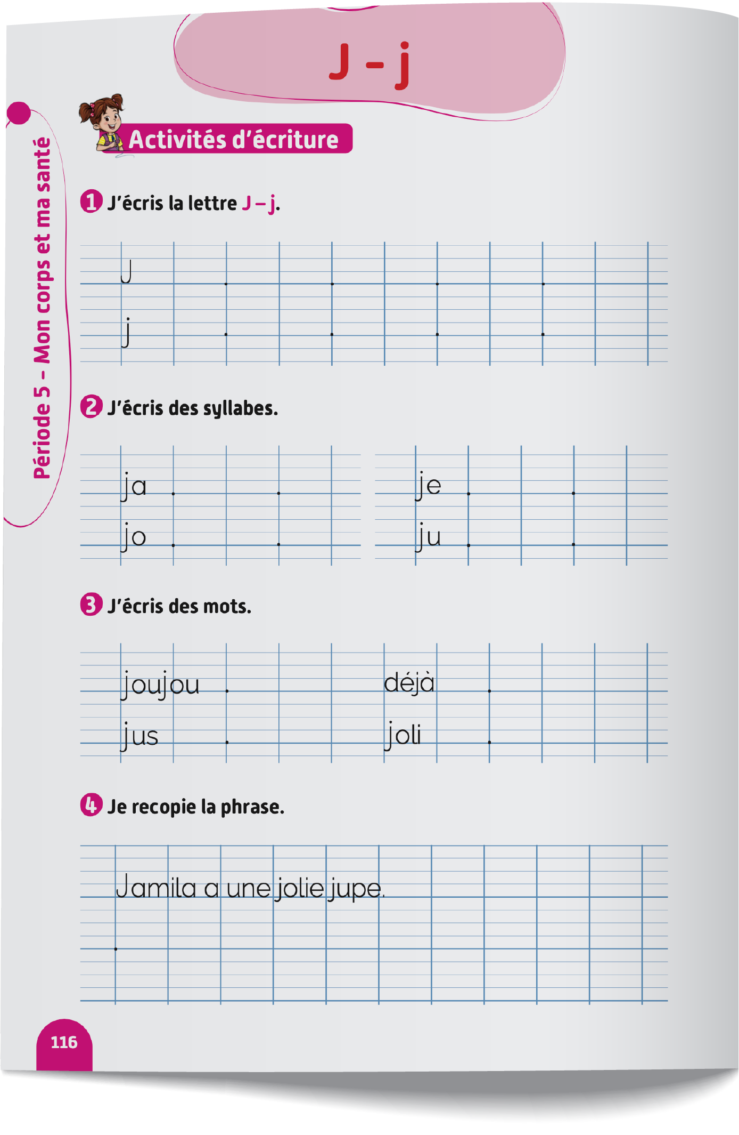
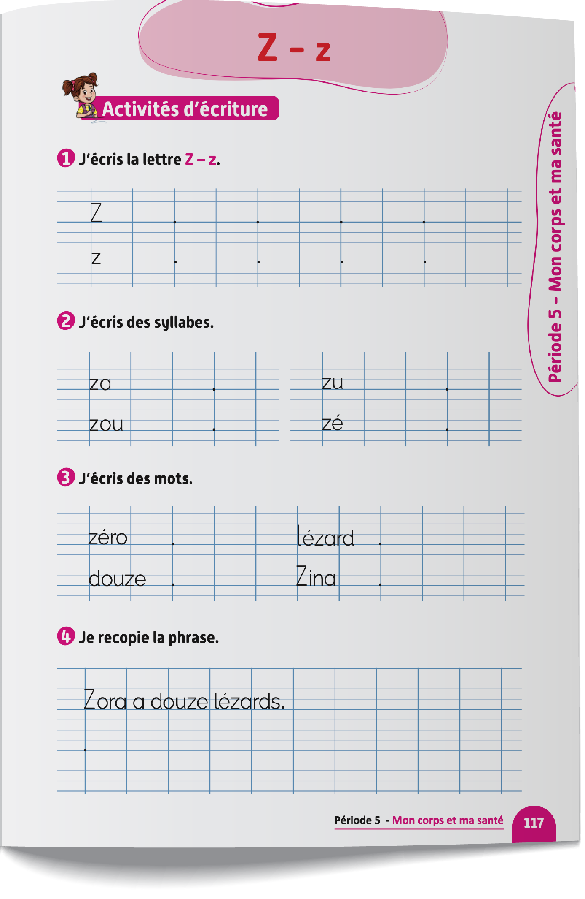
Contenu de la semaine
Réservé à l’enseignant (e)

Slide 5
Organisation de la semaine
Réservé à l’enseignant (e)
Séance 4
Présentation du vocabulaire
Exploitation du vocabulaire
Activités de vocabulaire sur livret
Oral – Dialogue
Lecture – Lettres : J – j / Z - z
Écriture – Lettres : J – j / Z - z
Séance 5
Oral – Acte de parole
Lecture – Lettre J - j
Écriture - Lettre J - j
Oral – Dialogue
Lecture – Lettres : J – j / Z - z
Écriture – Lettres : J – j / Z - z
Séance 3
Oral - Acte de parole
Lecture -Lettre Z - z
Écriture - Lettre Z - z
Révision
Lecture offerte

Slide 6



Plan de la séance 4
Réservé à l’enseignant (e)
1. Dialogue
Dialogue reprenant les actes de parole enseignés.
Lecture de syllabes
Écriture de syllabes

Slide 7




Bonjour les enfants ! La leçon de français commence maintenant.

Slide 8
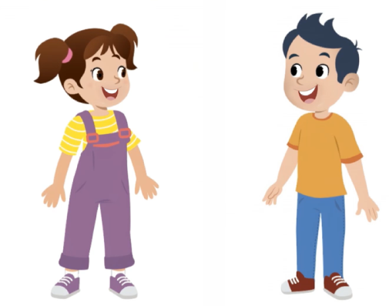
Aujourd’hui, nous allons apprendre un dialogue en français. Majd et Nada vont nous aider. Soyez attentifs.

Slide 9

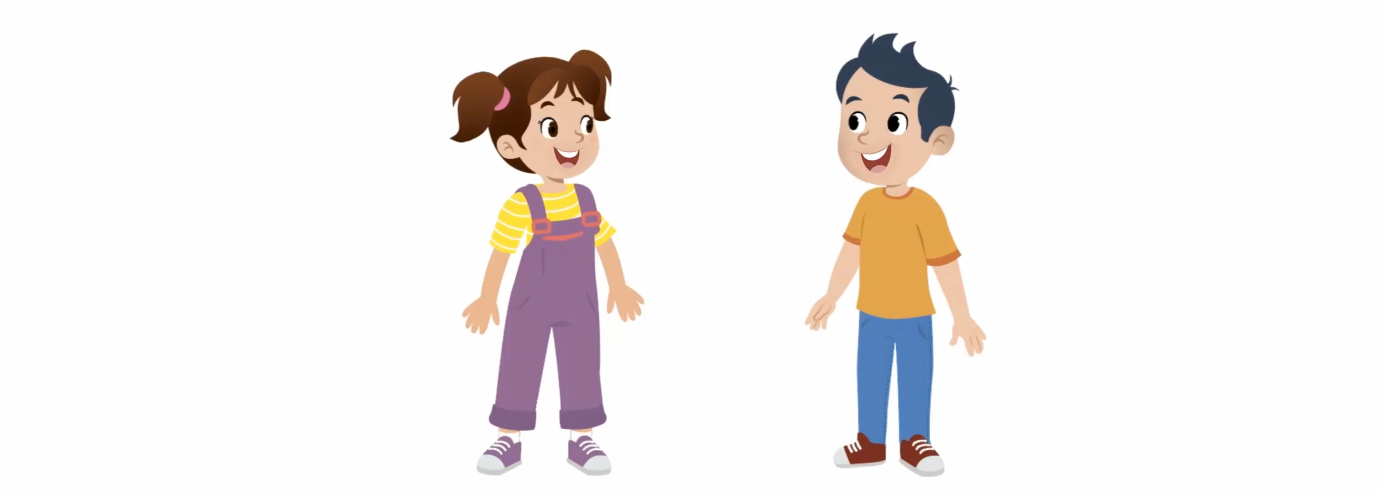

Lecture de la vidéo.

Slide 10

On va écouter le dialogue une deuxième fois. Écoutez bien.

Slide 11
Lecture de la vidéo.

Slide 12
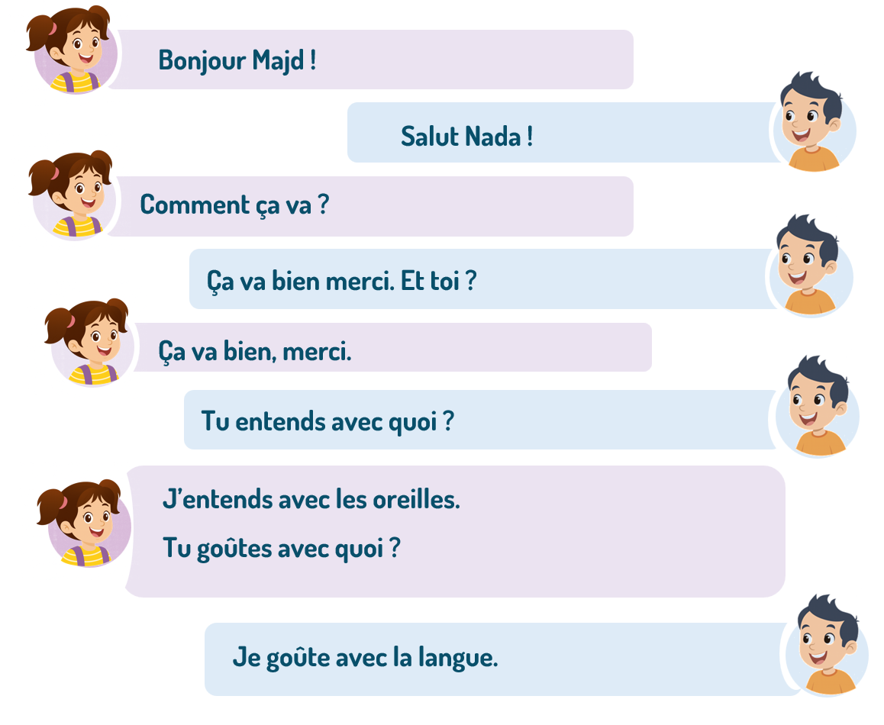
Maintenant, on va répéter le dialogue ensemble. Je vais lire chaque réplique et vous allez répéter après moi.

Slide 13
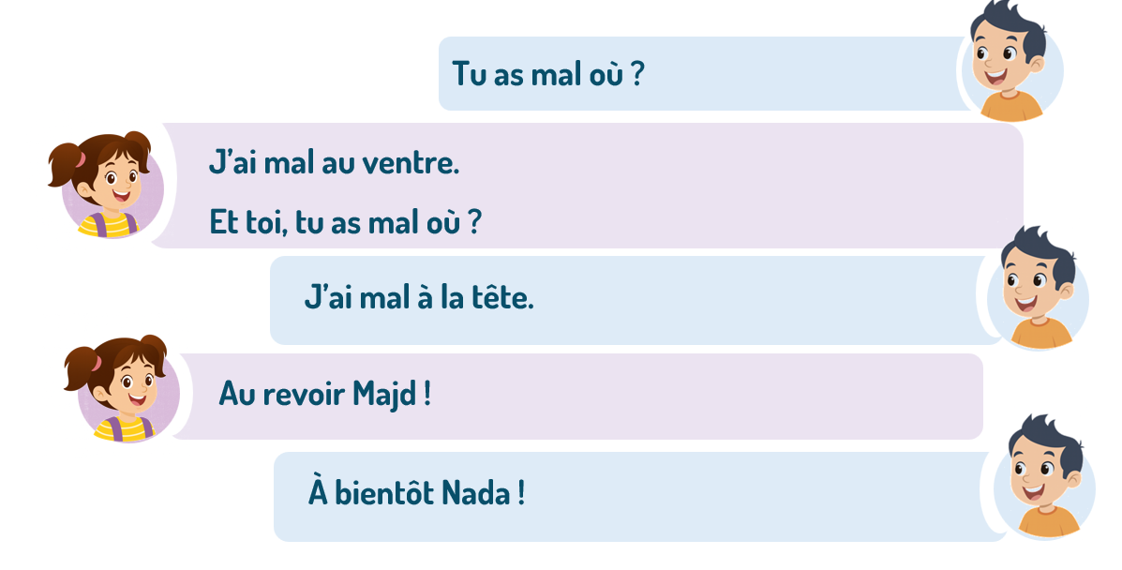
On continue à répéter ensemble le dialogue.

Slide 14

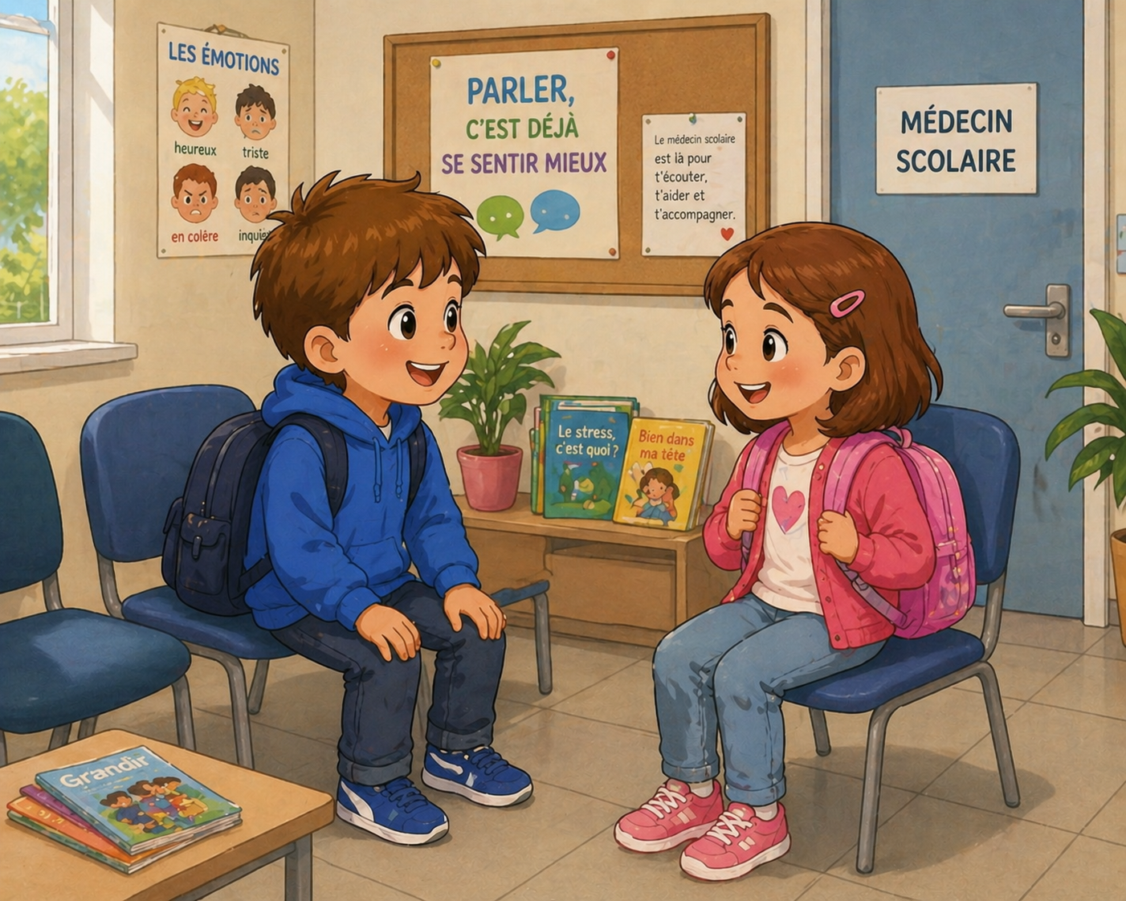
Maintenant, on va jouer ce dialogue. On va le faire en 3 étapes. Soyez attentifs.
Étape 1
Étape 2
Étape 3

Slide 15
Étape 1. Je vais vous expliquer la situation.
Étape 1
Étape 2
Étape 3
Situation : Les deux amis se rencontrent chez le médecin de l’école. Chacun pose à l’autre les questions suivantes :
Comment ça va ?
Qu’est-ce que tu fais le matin ?
Qu’est-ce que tu aimes faire à l’école ?
Qu’est-ce que tu fais après l’école ?
Tu _______ avec quoi ?
Tu as mal où ?

Slide 16
Étape 2. Chacun réfléchit silencieusement à ce qu’il va dire dans le dialogue.
Étape 1
Étape 2
Étape 3
Situation : Les deux amis se rencontrent chez le médecin de l’école. Chacun pose à l’autre les questions suivantes :
Comment ça va ?
Qu’est-ce que tu fais le matin ?
Qu’est-ce que tu aimes faire à l’école ?
Qu’est-ce que tu fais après l’école ?
Tu _______ avec quoi ?
Tu as mal où ?

Slide 17

Étape 3. Maintenant, vous allez jouer le dialogue. Qui veut passer au tableau ?
Étape 1
Étape 2
Étape 3
Situation : Les deux amis se rencontrent chez le médecin de l’école. Chacun pose à l’autre les questions suivantes :
Comment ça va ?
Qu’est-ce que tu fais le matin ?
Qu’est-ce que tu aimes faire à l’école ?
Qu’est-ce que tu fais après l’école ?
Tu _______ avec quoi ?
Tu as mal où ?

Slide 18

Maintenant, tout le monde participe. Jouez le dialogue avec votre voisin.
Comment ça va ?
Qu’est-ce que tu fais le matin ?
Qu’est-ce que tu aimes faire à l’école ?
Qu’est-ce que tu fais après l’école ?
Tu _______ avec quoi ?
Tu as mal où ?

Slide 19

Plan de la séance 4
Réservé à l’enseignant (e)
Dialogue reprenant les actes de parole enseignés.
2. Lecture
Lecture de syllabes
Écriture de syllabes

Slide 20


Maintenant, on va faire de la lecture. On va apprendre à lire des syllabes avec les lettres j et z.

Slide 21
Aujourd’hui, nous allons apprendre à lire des syllabes avec les sons « j » et « z ».
J j
Z z

Slide 22

C’est quelle lettre ?
J

Slide 23
C’est quelle lettre ?
j

Slide 24

Lecture de la vidéo.

Slide 25
Qui veut lire ?
j a > ja

Slide 26
Qui veut lire ?
j o > jo

Slide 27
Qui veut lire ?
j u > ju

Slide 28
Qui veut lire ?
j i > ji

Slide 29
Qui veut lire ?
j e > je

Slide 30
Qui veut lire ?
j é > jé

Slide 31
Qui veut lire ?
j ou > jou

Slide 32
Répétons ensemble.
ja jo ju ji je jé jou

Slide 33
Maintenant, nous allons apprendre à lire des syllabes avec le son « z ».
Z z

Slide 34
C’est quelle lettre ?
Z

Slide 35
C’est quelle lettre ?
z

Slide 36

Lecture de la vidéo.

Slide 37
Qui veut lire ?
z a > za

Slide 38
Qui veut lire ?
z o > zo

Slide 39
Qui veut lire ?
z u > zu

Slide 40
Qui veut lire ?
z i > zi

Slide 41
Qui veut lire ?
z é > zé

Slide 42
Qui veut lire ?
z ou > zou

Slide 43
Répétons ensemble.
za zo zu zi zé zou

Slide 44
Prenez vos livrets aux pages 114 et 115. Avec votre voisin, vous allez faire les activités 3.

Slide 45
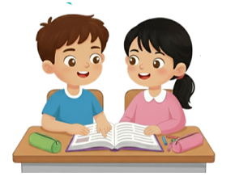
Maintenant, vous allez lire à votre voisin. À tour de rôle.

Slide 46
Plan de la séance 3
Réservé à l’enseignant
Réservé à l’enseignant (e)
Dialogue reprenant les actes de parole enseignés.
Lecture de syllabes.
3. Écriture
Écriture de syllabes.

Slide 47

Maintenant, nous allons faire de l’écriture.

Slide 48
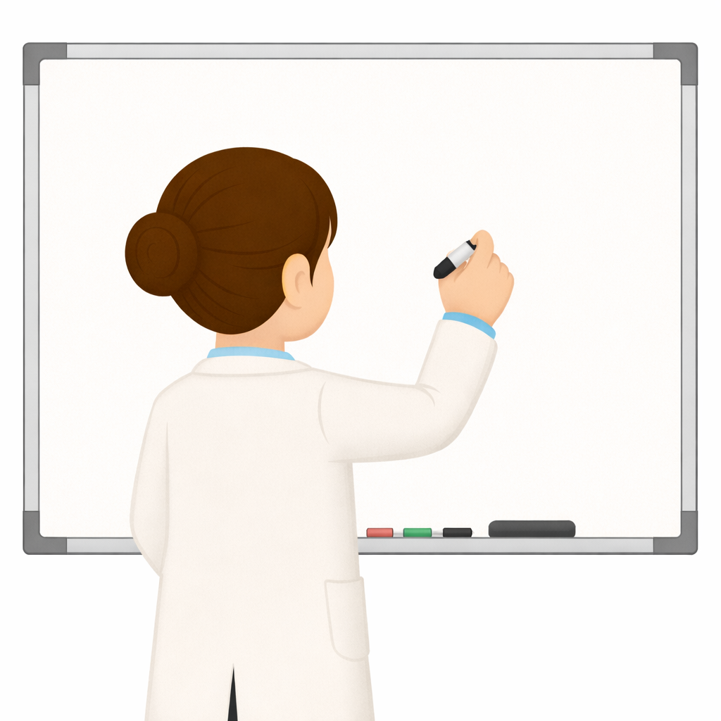

Je vais écrire la syllabe « ja » sur le tableau. Regardez comment je fais.
ja

Slide 49

Prenez vos ardoises.

Slide 50
Écrivez ja.
ja

Slide 51
Levez les ardoises. Je vais vérifier votre écriture.
ja

Slide 52
Maintenant, je vais écrire la syllabe « ju » sur le tableau. Regardez comment je fais.
ju

Slide 53
Écrivez ju sur vos ardoises.
ju

Slide 54
Levez les ardoises. Je vais vérifier votre écriture.
ju

Slide 55
Maintenant, je vais écrire la syllabe « zou » sur le tableau. Regardez comment je fais.
zou

Slide 56
Écrivez zou sur vos ardoises.
zou

Slide 57
Levez les ardoises. Je vais vérifier votre écriture.
zou

Slide 58
Maintenant, je vais écrire la syllabe « zé » sur le tableau. Regardez comment je fais.
zé

Slide 59
Écrivez zé sur vos ardoises.
zé

Slide 60
Levez les ardoises. Je vais vérifier votre écriture.
zé

Slide 61
Prenez vos livrets aux pages 116 et 117. Vous allez faire les activités 2.

Slide 62
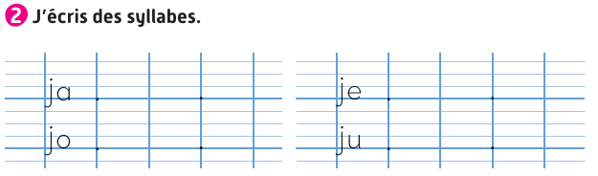

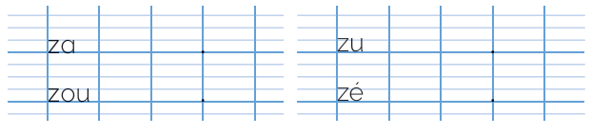
Écrivez les syllabes comme dans les exemples. Je vais circuler entre les rangs pour vous aider.

Slide 63
À la maison, vous aller recopier les syllabes dans vos cahiers.

Slide 64

La séance d’aujourd’hui est terminée. À bientôt.

